Slide 1
반도체 부품·소재 수요예측 AI SaaS
수요 변동성 분석 및 재고 리스크 최적화 플랫폼
중간발표
2026. 03. 14
팀원: 경아 · 성민 · 지은 · 다솜

Slide 2
목차
01
프로젝트 배경 및 목표
08
핵심 기능 — 리스크 관리
02
시스템 아키텍처
09
핵심 기능 — 최적화
03
데이터 현황
10
핵심 기능 — 외부지표·AI 인사이트
04
ML 파이프라인
11
개발 진행 현황
05
모델 성능 비교
12
팀 구성 및 역할
06
핵심 기능 — 대시보드
13
향후 계획
07
핵심 기능 — 수요예측
14
Q&A
2 / 17

Slide 3
01 프로젝트 배경 및 목표
수요 변동성
수동 의사결정
정보 분산
반도체 부품·소재는 수주 변동이 크고
예측이 어려워 재고 과잉/결품 발생
경험 기반 발주·생산 결정으로
비효율과 리스크 누적
ERP, 엑셀, 외부지표 등
데이터가 분산되어 통합 분석 불가
▼ 해결 방안
AI 수요예측
리스크 자동 스코어링
생산·발주 최적화
통합 대시보드
LightGBM 분위 회귀 기반
P10/P50/P90 밴드 예측
결품·과잉·납기·마진
4차원 리스크 점수 + A~F 등급
리스크 연동 생산 권고
EOQ 기반 발주 최적화
13개 페이지 웹 SaaS
실시간 모니터링 + AI 인사이트
3 / 17

Slide 4
02 시스템 아키텍처
Frontend
데이터 흐름
기술 스택
Next.js 14 + React 18 + TypeScript
Recharts 차트 · Pretendard 폰트
13개 페이지 SPA + 반응형 UI
CSV 원천 데이터 9종 (수주/매출/생산/재고/발주/BOM/제품/고객/거래처)
Language
▼ Python ETL → Supabase 적재
Python 3.14 / TypeScript 5
S0: 주간/고객별 집계 (54K+34K건)
Frontend
Next.js 14 + React 18
Backend / API
S1: 일간 재고 추정 (617K건)
Charts
Next.js API Routes (40+ 엔드포인트)
Supabase Auth (JWT · RBAC 4단계)
GPT-4o-mini AI 인사이트 (6h 캐시)
S2: 리드타임 산출 (2.1K건)
Recharts 2.12
S3: 피처 스토어 구축 (83.7K건)
Auth
Supabase Auth (JWT)
▼ ML 학습 & 추론
Database
DB
S4: 수요예측 — LightGBM/Ridge/SVR (351K건)
PostgreSQL (Supabase)
Supabase PostgreSQL
23+ 테이블 · 524K+ rows
RPC 최적화 · 30s API 캐시
S4S: 구간별 최적 모델 선택 (11.4K건)
ML
S5: 리스크 점수 산출 (39.9K건)
LightGBM · Ridge · SVR
S6: 조치 큐 생성 (10.6K건)
AI
GPT-4o-mini (인사이트)
ML Pipeline
S7: 생산 권고 생성
Python · LightGBM Quantile · Ridge · SVR
13단계 파이프라인 (S0~S8)
7종 학습 모델 · 구간별 자동 선택
배포 예정
S8: 구매 권고 생성 (EOQ)
Vercel + Supabase Cloud
▼ API 서빙 → 프론트엔드
4 / 17

Slide 5
03 데이터 현황
내부 데이터 (9종 CSV)
일별수주
핵심 입력 — 수요 변동성 분석 기반
제품마스터
DB 테이블
제품 분류·속성 정보
23+
일별매출
수요-매출 갭 분석
BOM
소재→부품 연결 관계
PostgreSQL (Supabase)
일별생산
생산 캐파 분석
고객사
고객별 수요 패턴 분석
총 데이터
재고
리스크 점수 산정 기반
거래처
524K+ rows
공급 리드타임·안정성
forecast_result 단일 테이블 기준
구매발주
리드타임 분석
외부 지표 소스
외부 지표 데이터 (18종)
5개 API
반도체 지표
SOX 지수, DRAM/NAND 가격, 실리콘 웨이퍼
FRED · Yahoo · ECOS · EIA · 관세청
글로벌 수요
산업생산지수(INDPRO), PMI, 제조업IP, HS8541 무역
학습 모델
환율·금리
KRW/JPY/USD 환율, 기준금리, IPI, BSI
7종
물류
BDI (발틱운임지수)
LightGBM 4종 + Ridge + SVR + Selector
원자재
WTI 유가, 구리 가격
5 / 17

Slide 6
04 ML 파이프라인
S0
집계
S1
재고
S2
리드타임
S3
피처
S4
예측
주간/고객별 집계
54K+34K건
→
일간 재고 추정
617K건
→
리드타임 산출
2.1K건
→
피처 스토어 구축
83.7K건
→
LightGBM 분위 회귀
351K건
S4S
모델선택
S5
리스크
S6
조치큐
S7
생산
S8
발주
구간별 최적 모델
11.4K건
→
4차원 리스크 점수
39.9K건
→
AI 조치 큐 생성
10.6K건
→
생산 권고
P90/동적 기반
→
구매 최적화
EOQ+fallback
전처리 → 피처 엔지니어링 → 예측 → 리스크 → 의사결정 지원의 End-to-End 파이프라인
6 / 17

Slide 7
05 모델 성능 비교
주간 예측 모델 비교
핵심 전략: 구간별 모델 선택
모델
R²
MAE
±5 허용오차
비고
LightGBM v3 (정규화)
0.27
49.7
6.5%
★ 주간 Best
저수요 구간 (일평균 < 10)
→ Linear SVR (±5 허용오차 62.6%)
LightGBM v4 (2-Stage)
—
—
WMAPE 39.7~71%
v3 대비 22%↑
Ridge Regression
0.26
42.3
60.2%
저수요 대안
중수요 구간 (10 ~ 100)
Linear SVR
0.02
39.3
62.6%
±5 최고
→ LightGBM v3 (R² 0.27)
Random Forest
0.27
50.2
15.4%
앙상블 비교
고수요 구간 (> 100)
Segment Selector
—
—
—
구간별 자동선택
→ LightGBM / Ridge (R² 우위)
월간 예측 모델 비교
모델
R²
MAE
±5 허용오차
비고
segment_best_v1 자동 선택기가
제품별 최적 모델을 자동 배정
LightGBM v1 (베이스라인)
0.64
59.6
5.8%
★ 월간 Best
(총 11,431건 선택 완료)
LightGBM v2 (WMAPE)
—
—
WMAPE 43~66%
v2 분기별
Ridge Regression
0.69
54.3
27.6%
R² 최고
v4 2-Stage 글로벌 모델
Linear SVR
0.68
49.2
47.8%
MAE 최저
→ 분류(zero/non-zero) + 회귀
→ WMAPE 22% 개선 달성
7 / 17

Slide 8
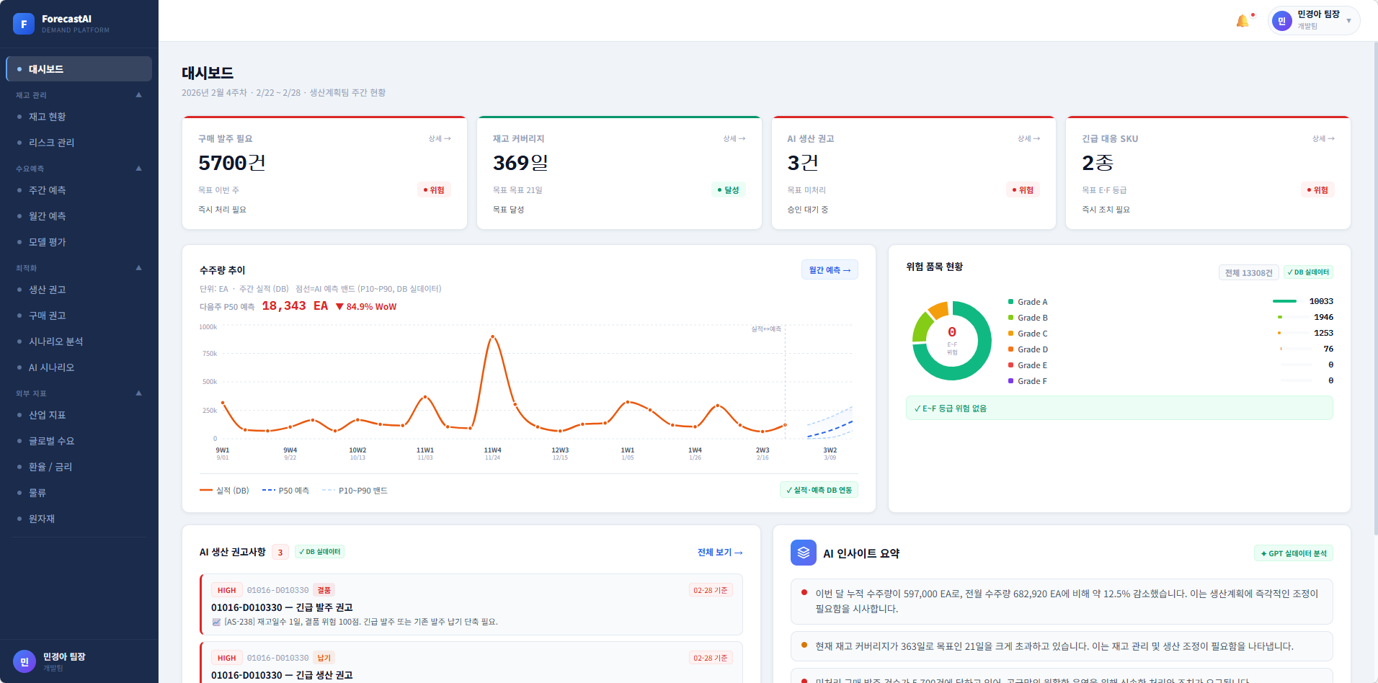
06 핵심 기능 — 대시보드
주요 기능
✓
7개 KPI 영역 실데이터 연동
✓
수주 예측 차트 (P10/P50/P90)
✓
리스크 등급 분포 (A~F 파이차트)
✓
AI 조치 항목 테이블
✓
GPT-4o-mini AI 인사이트
✓
실시간 알림 (결품/E·F등급/PO)
✓
주간 경영 요약 리포트
✓
Supabase RPC 최적화
8 / 17

Slide 9
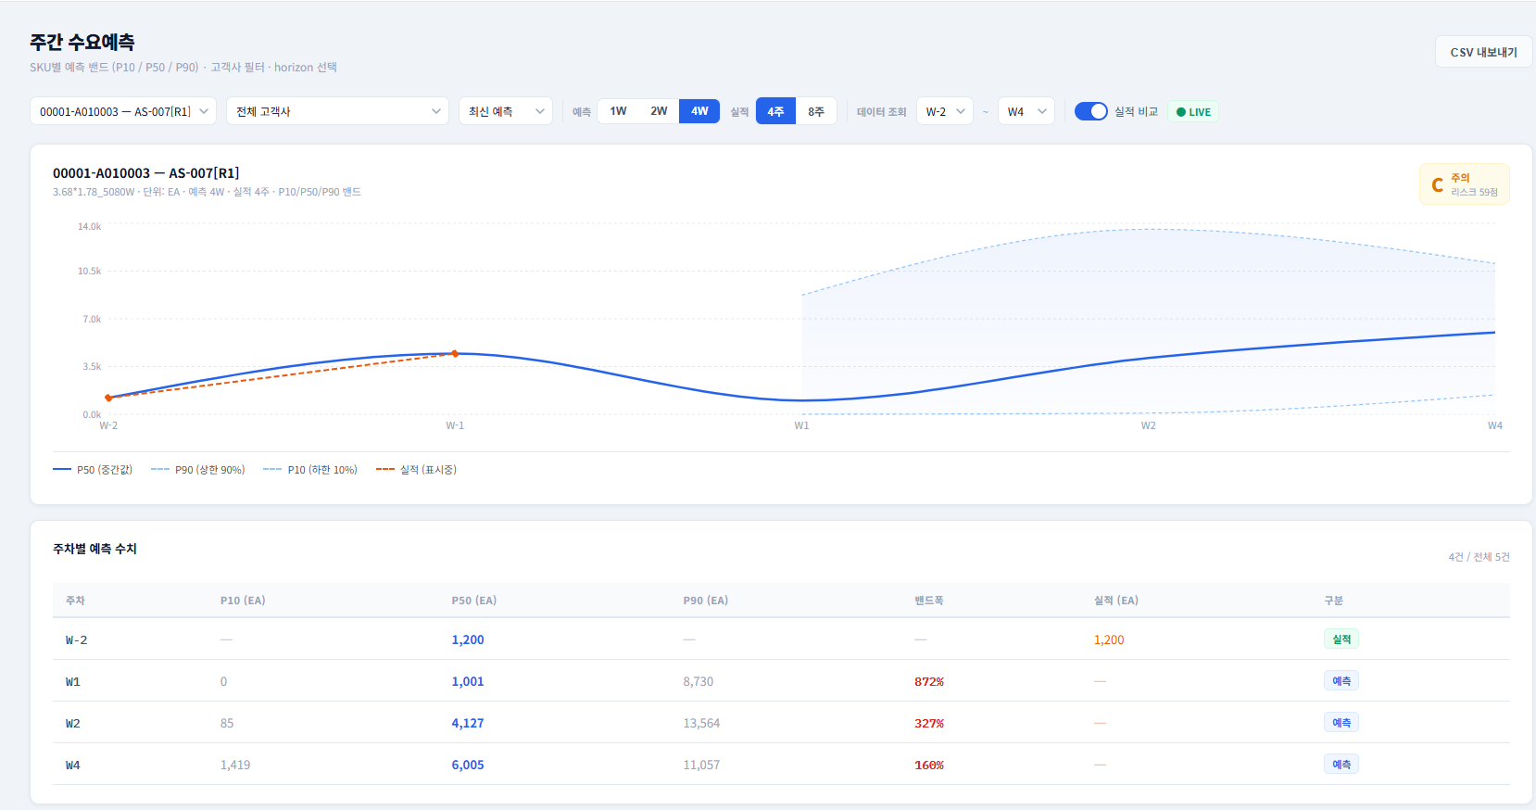
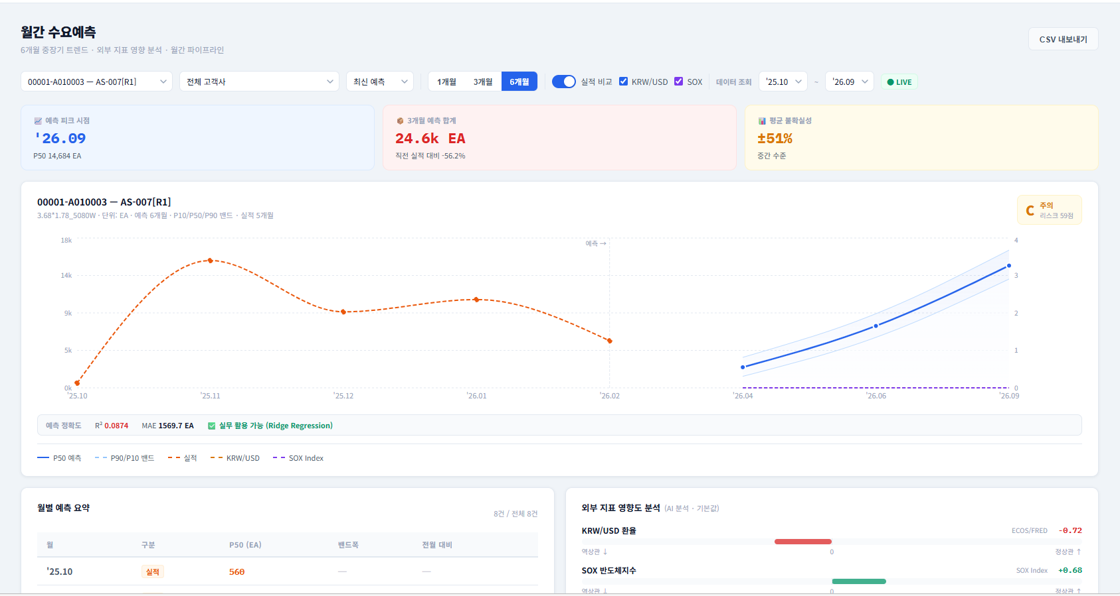
07 핵심 기능 — 수요예측
주간 예측 (WeeklyForecast.tsx)
월간 예측 (MonthlyForecast.tsx)
P10/P50/P90 밴드
5개 모델 비교
조회 범위 선택
모델 평가
분위 회귀로 불확실성 시각화
LightGBM, Ridge, SVR, v4, Segment
고객사/제품/기간 동적 필터
기간별 MAPE/MAE/Coverage 추이
9 / 17

Slide 10
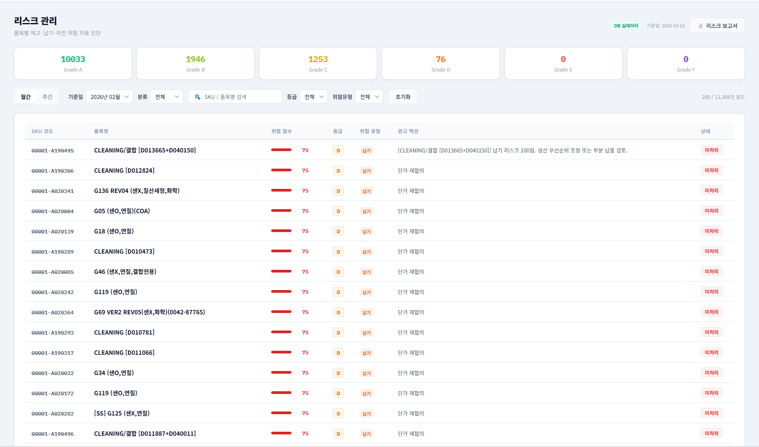
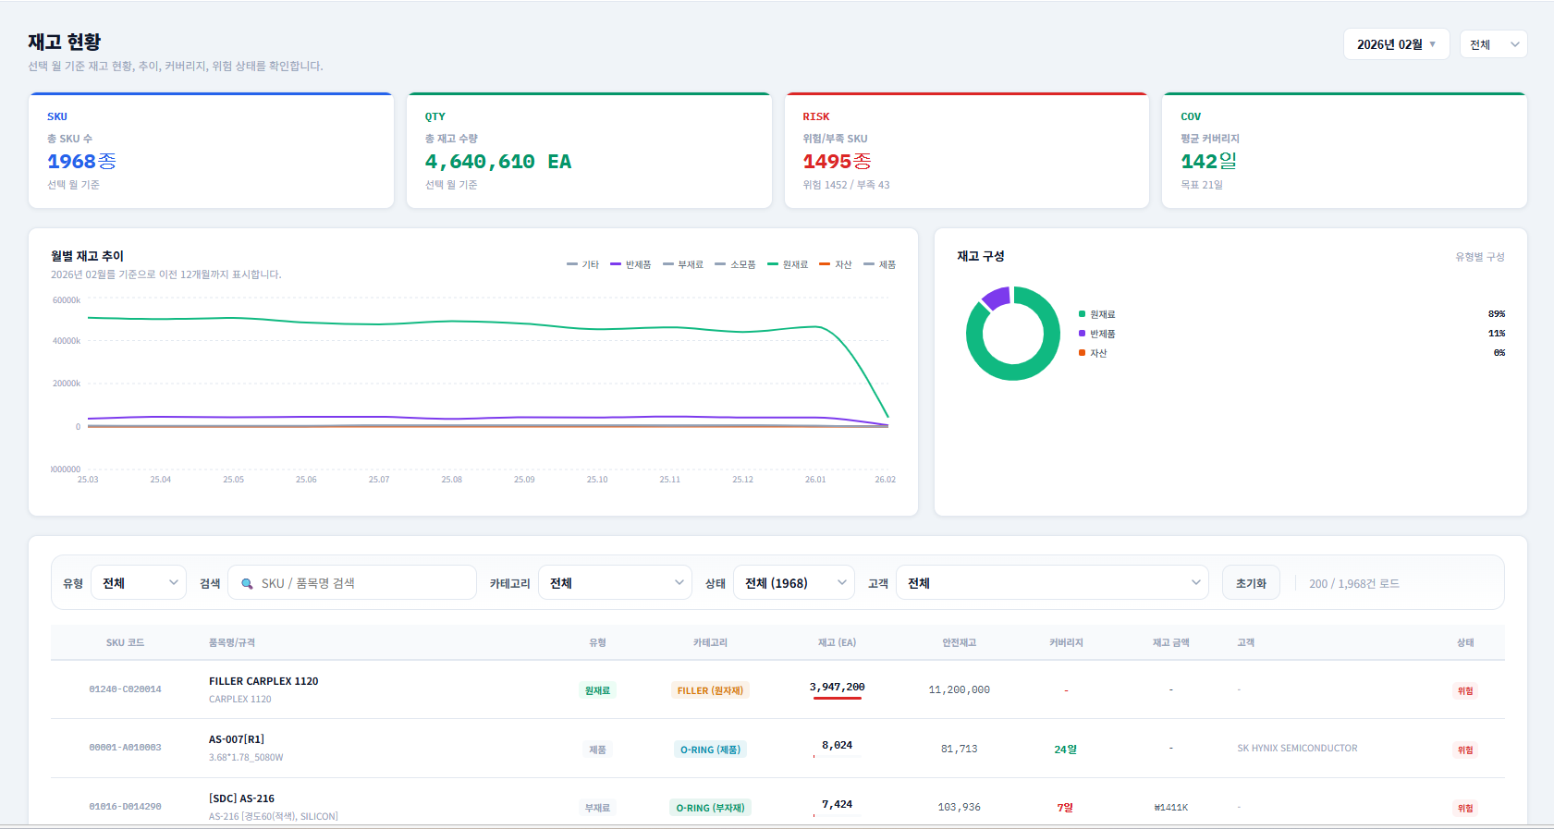
08 핵심 기능 — 리스크 관리
4차원 리스크
A~F 등급 체계
재고 대시보드
AI 조치 큐
결품(35%) · 과잉(25%)
납기(25%) · 마진(15%)
불균등 가중치 적용
A(0~15): 안전
F(81~100): 긴급
C등급 이상 조치 큐 생성
월별 KPI 카드
재고 커버리지 분석
30s API 캐시 성능최적화
AI 추천 액션 목록
심각도 필터링
상세 모달 + 수요예측 연계
10 / 17

Slide 11
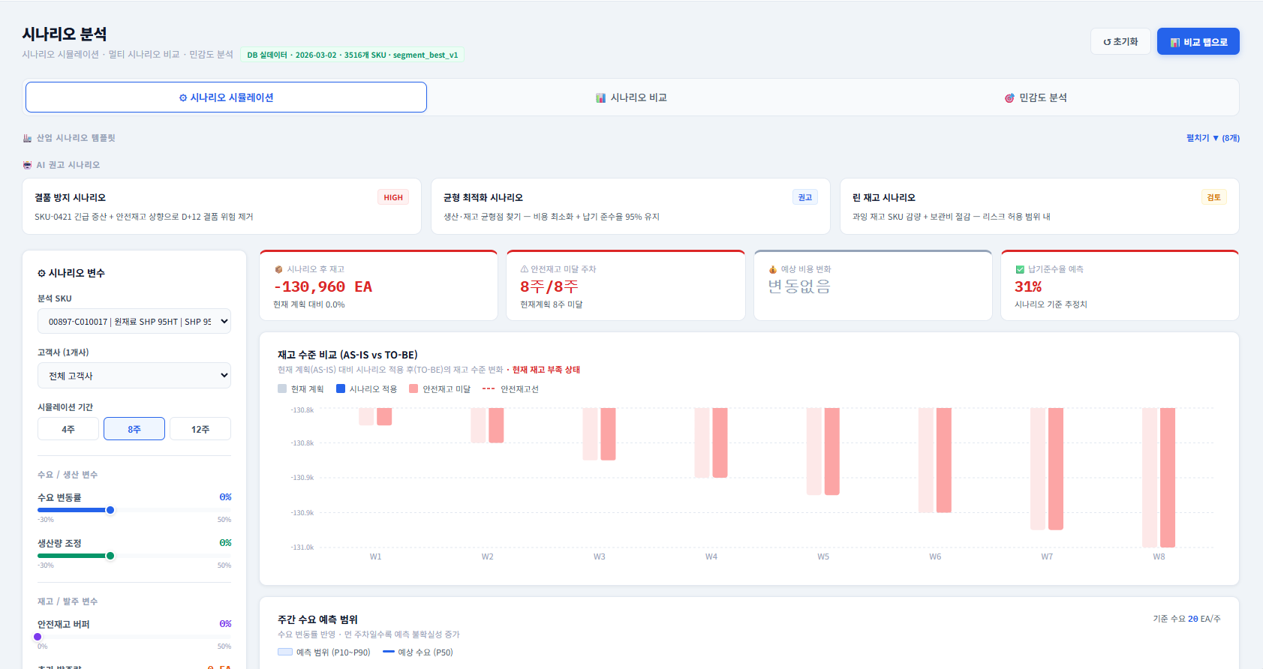
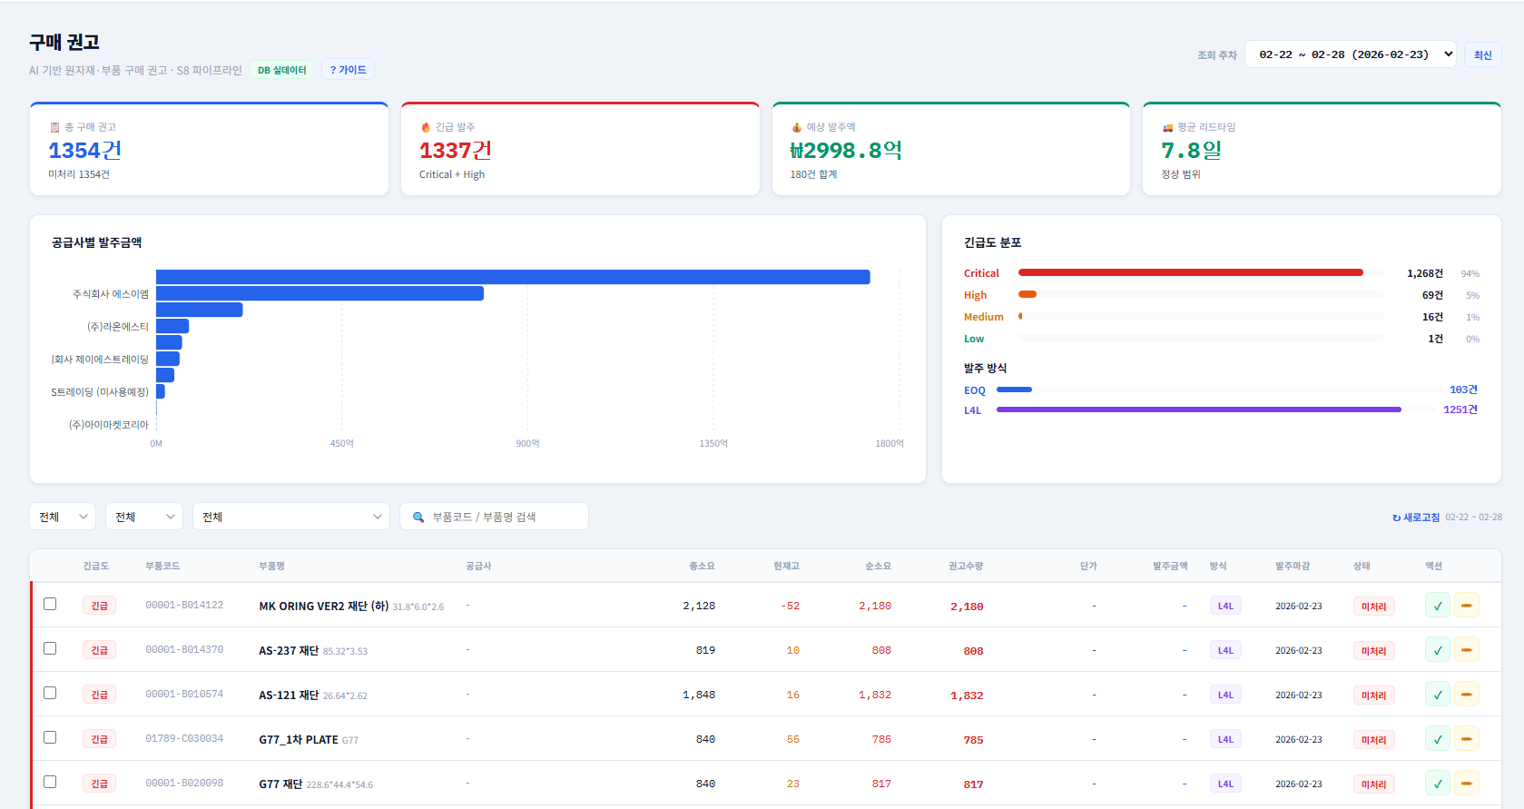
09 핵심 기능 — 최적화
생산 권고 (S7)
구매 최적화 (S8)
시나리오 분석
시나리오→구매 연계
리스크별 동적 생산량
결품 위험 → P90 기준
과잉 위험 → 10% 감량
EOQ 기반 최적 발주량
불가 시 lot-for-lot 자동 전환
공급사 종합점수 추천
3탭 시나리오 (결품/균형/린)
8개 산업 템플릿
segment_best_v1 연동
SessionStorage 기반
제품·리스크 정보 자동 전달
컨텍스트 배너 표시
11 / 17

Slide 12
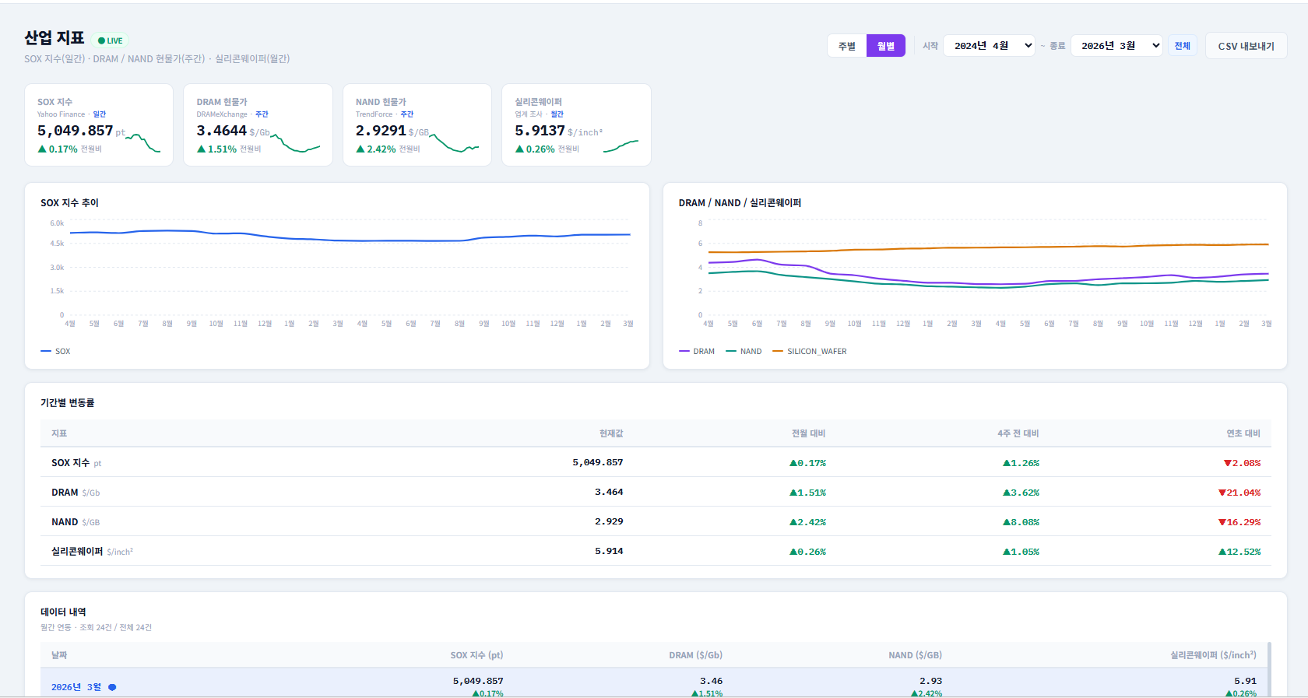
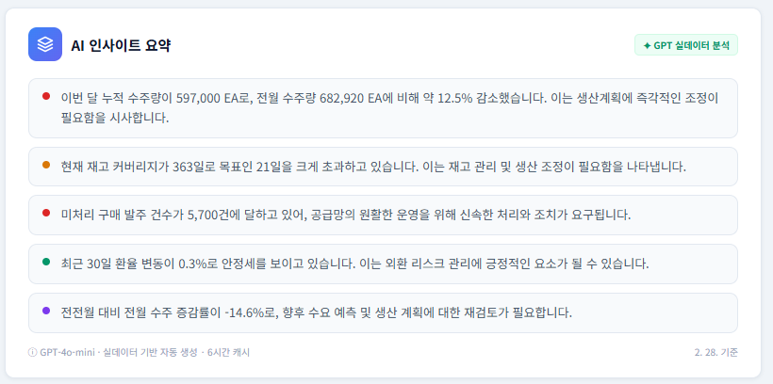
10 핵심 기능 — 외부지표 · AI 인사이트
18개 외부 지표
AI 트렌드 분석
실시간 알림
주간 경영 리포트
5개 카테고리
(반도체/글로벌/환율/물류/원자재)
DB + Yahoo + FRED 멀티소스
GPT-4o-mini 기반
지표 트렌드 자연어 해석
경영 의사결정 지원
Critical 리스크 즉시 알림
E·F 등급 제품 경고
PO 납기 임박 알림
자동 생성 주간 요약
KPI 달성률 + 리스크 추이
경영진 보고용 포맷
12 / 17

Slide 13
11 개발 진행 현황
Phase 1
데이터 탐색·전처리
100%
Phase 2
수요 변동성 분석 모델
100%
Phase 3
재고 리스크 점수화
100%
Phase 4
생산·발주 최적화
100%
Phase 5
웹 대시보드 & API
100%
Phase 6
통합 테스트·배포
0%
핵심 수치
전체 페이지
API 라우트
ML 파이프라인
개발 기간
누적 의사결정
13개
40+
13 step
15일
24건
100% 완료
100% 실데이터
S0~S8 완료
4명 협업
전원 참여
13 / 17

Slide 14
11-2 전체 페이지 맵 (13개)
메인
대시보드
KPI·차트·AI인사이트
재고 관리
재고 현황
리스크 관리
생산 권고
월별 대시보드
A~F 등급
AI 추천 액션
수요예측
주간 예측
월간 예측
모델 평가
P10/P50/P90
장기 트렌드
성능 비교
최적화
구매 권고
시나리오 분석
AI 시나리오
EOQ 최적화
What-if
모델 선택
외부 지표
산업 지표
글로벌 수요
환율·금리
물류
원자재
SOX/DRAM
IPI/PMI
FX
BDI
WTI/Cu
관리
로그인
관리자
Supabase Auth
RBAC 4단계
14 / 17

Slide 15
12 팀 구성 및 역할
경아 (kyoungaMin)
성민 (KoraenDavid)
지은 (jieun)
다솜 (dasom)
PM / ML / 최적화
재고 관리 개발
수요예측 · 외부지표
대시보드 · 인증
• 프로젝트 매니저 · 전체 아키텍처 설계
• Inventory.tsx — 월별 재고 대시보드
• WeeklyForecast.tsx — 주간 예측 UI
• Dashboard.tsx — 7 KPI 영역 대시보드
• ML 파이프라인 13단계 구축 (S0~S8)
• RiskManagement.tsx — A-F 등급 필터
• MonthlyForecast.tsx — 월간 예측 UI
• Login.tsx — Supabase Auth 연동
• LightGBM 7종 모델 학습·평가
• ActionQueue.tsx — AI 추천 액션 큐
• ExternalIndicators.tsx — 18개 지표
• Admin.tsx — 사용자 CRUD + RBAC
• 구간별 모델 선택기 (segment_best_v1)
• 30s API 캐시 성능 최적화
• ModelEvaluation.tsx — 모델 평가
• 실시간 알림 시스템 구현
• Simulation.tsx · Purchase.tsx 개발
• KPI 카드 컴포넌트 개발
• 5개 외부 데이터 소스 연동
• 주간 경영 리포트 UI
• 24건 의사결정 기록 · 개발일지 관리
15 / 17

Slide 16
13 향후 계획
Phase 6 — 통합 테스트·배포
테스트
배포
• E2E 기능 테스트 — 13개 페이지 전체 시나리오
• Vercel 배포 — Next.js 빌드, 환경변수, 도메인
• API 정합성 검증 — 40+ API 스키마 일관성
• Supabase 프로덕션 — Auth URL, RLS, API 키
• 데이터 정합성 — forecast↔risk↔action 매칭
• TypeScript strict 모드 빌드 에러 해결
• 크로스 브라우저 + 모바일 반응형 확인
자동화
문서화
• 외부 데이터 정기 수집 스케줄러 (cron)
• 사용자 매뉴얼 — 기능별 가이드
• ML 파이프라인 주 1회 자동 실행
• API 문서 — OpenAPI 기반
• 모니터링/알림 — API 에러율, DB 상태
• 운영 매뉴얼 — 장애 대응 절차
16 / 17

Slide 17
Q & A
질문 및 피드백을 환영합니다
반도체 부품·소재 수요예측 AI SaaS
경아 · 성민 · 지은 · 다솜

